Slide 1
4
4
4
1.1.1 waterdichtheid
3
15
12
12
12
2.1 stapelbaarheid
5
3
5
2
10
10
6
10
1.1.2 het materiaal moet tegen een stootje kunnen
5
5
4
2
10
10
10
8
3.2.6 de lamp moet netjes op te bergen zijn
5
4
5
1
5
5
4
5
37
32
35
40
92,5%
80%
87,5%

Slide 2
3
4
3
3
Goedkoop te produceren
15
12
9
9
3
4
3
Snel te produceren
3
15
9
12
9
3
4
3
Hij moet recyclebaar zijn
2
10
6
8
6
27
29
24
40
67,5%
72,5%
60%

Slide 3
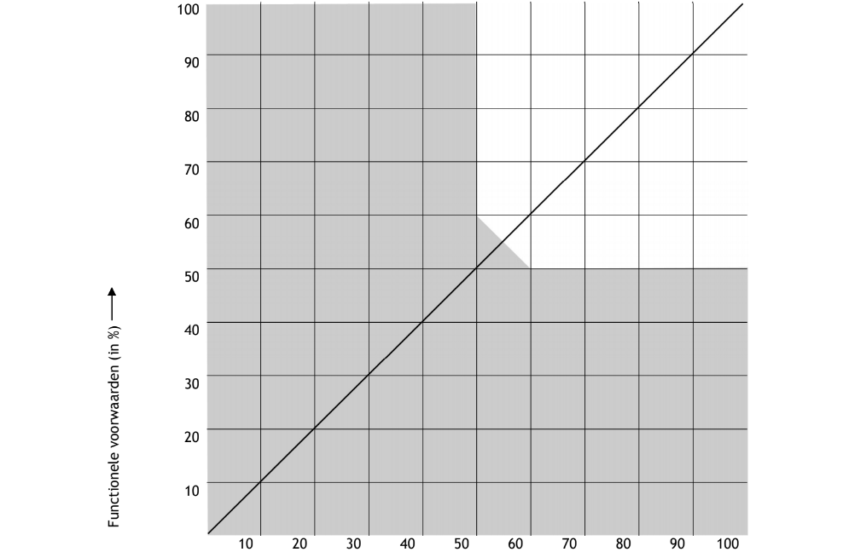
.
.
.
Concept 1
Concept 2
Concept 3

